Slide 1





Khởi động

Slide 2



TRÒ CHƠI
VƯỢTCHƯỚNG
NGẠI VẬT

Slide 3




VƯỢT CHƯỚNG
NGẠI VẬT

Slide 4

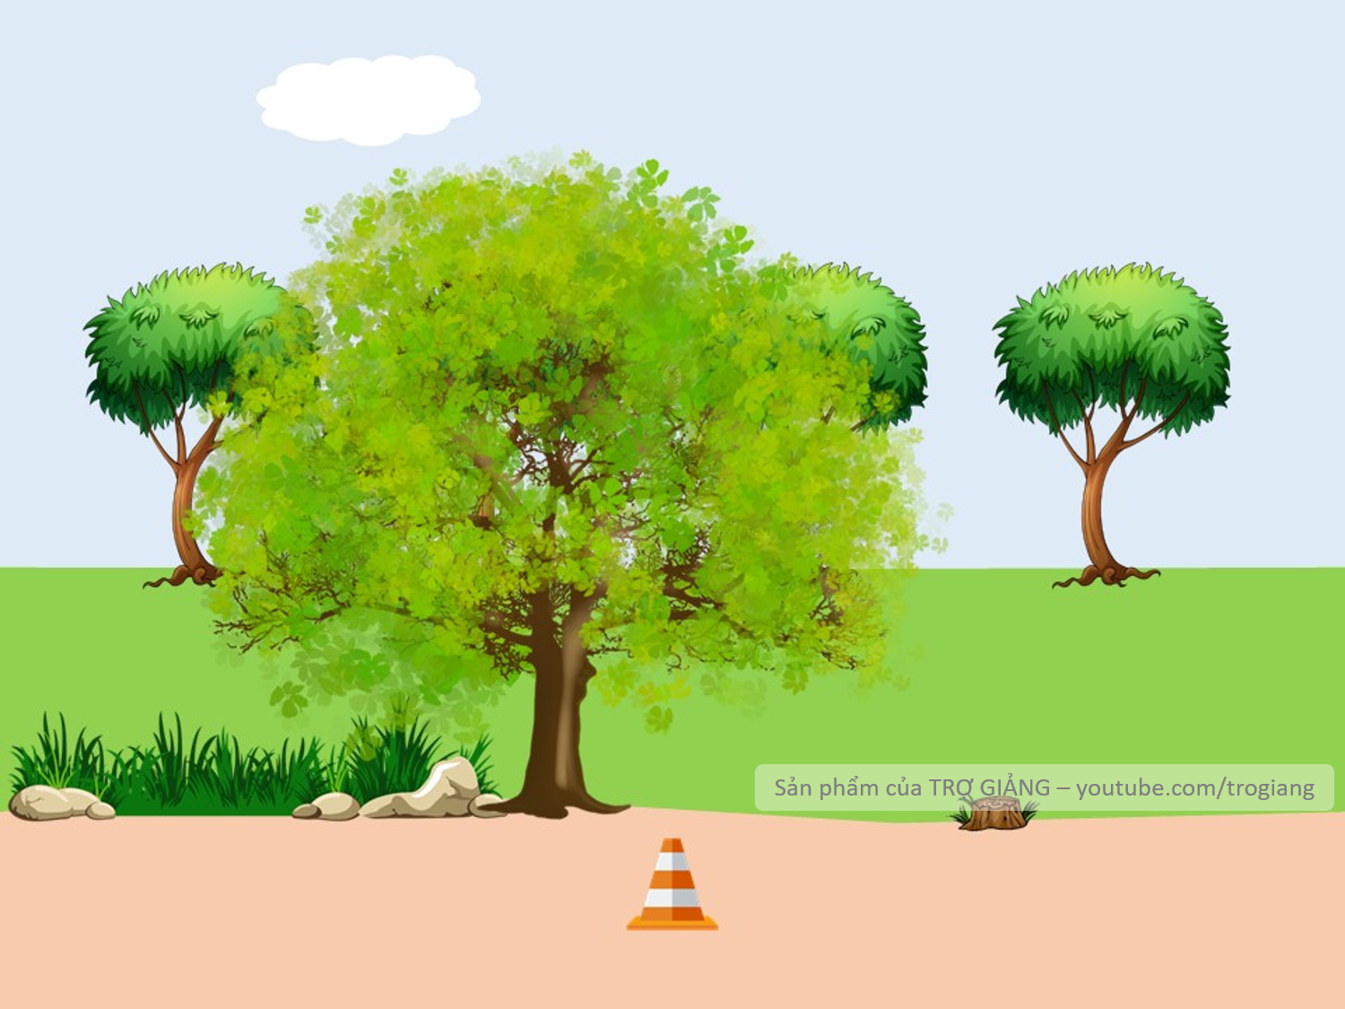




Tìm $\frac{2}{3}$ của 30
30 x $\frac{2}{3}$ = 20

Slide 5



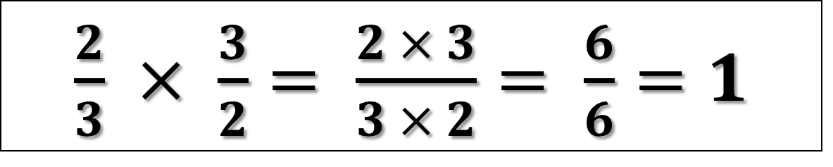
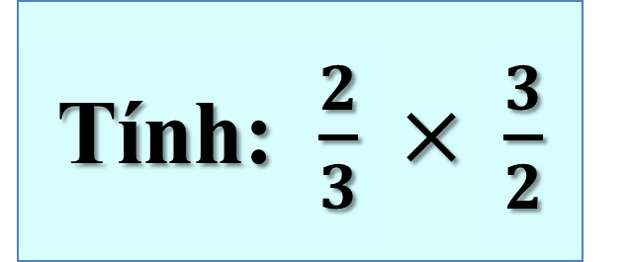
Tính: $\frac{2}{3} × \frac{3}{2}$
$\frac{2}{3} × \frac{3}{2}= \frac{2 × 3}{3 × 2}= \frac{6}{6}=1$

Slide 6

Hai phân số $\frac{2}{3} và \frac{3}{2}$ có gì giống và khác nhau?
Hai phân số này đều có hai số tự nhiên là 2 và số 3. Nhưng vị trí của hai số tự nhiên này đảo ngược nhau.

Slide 7
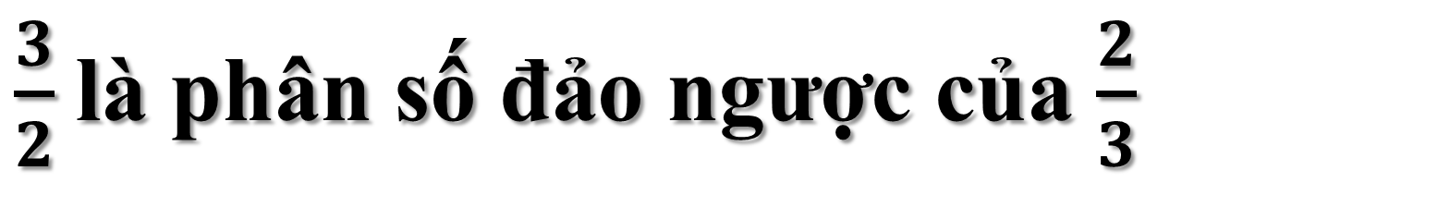
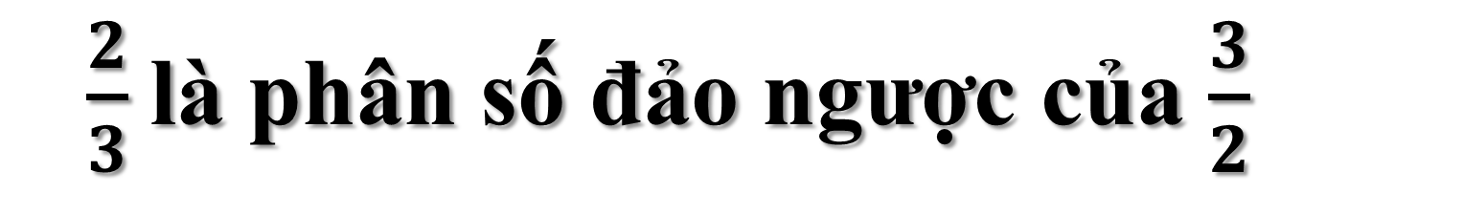
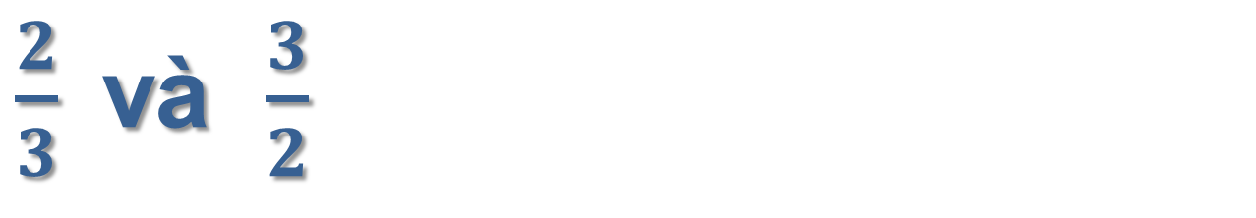
Phân số đảo ngược
$\frac{2}{3}$và $\frac{3}{2}$
$\frac{2}{3}$là phân số đảo ngược của $\frac{3}{2}$
$\frac{3}{2}$là phân số đảo ngược của $\frac{2}{3}$

Slide 8





CÙNG QUAN SÁT
$$\frac{\text{7}}{\text{5}}$$
$$\frac{\text{5}}{\text{7}}$$
Là phân số đảo ngược của
$$\frac{\text{5}}{\text{7}}$$
$$\frac{\text{7}}{5}$$
Là phân số đảo ngược của

Slide 9

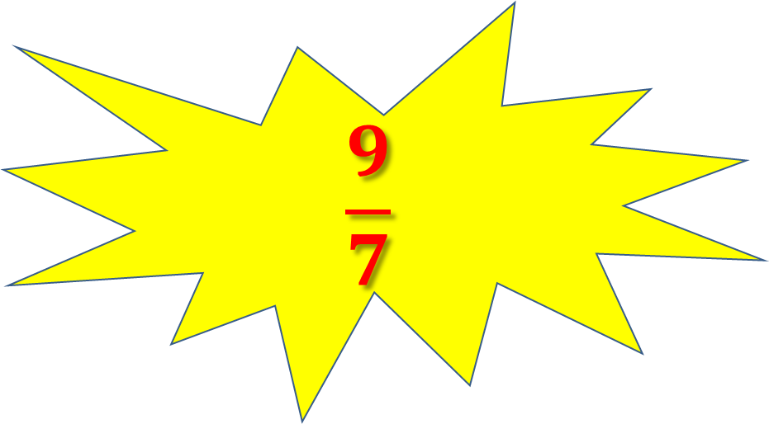

Phân số đảo ngược của $\frac{7}{9}$ là?
$$\frac{9}{7}$$

Slide 10

VÍ DỤ:
$$\frac{\text{2}}{\text{3}}$$
2
có phân số đảo ngược là
3

Slide 11

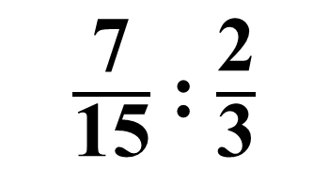
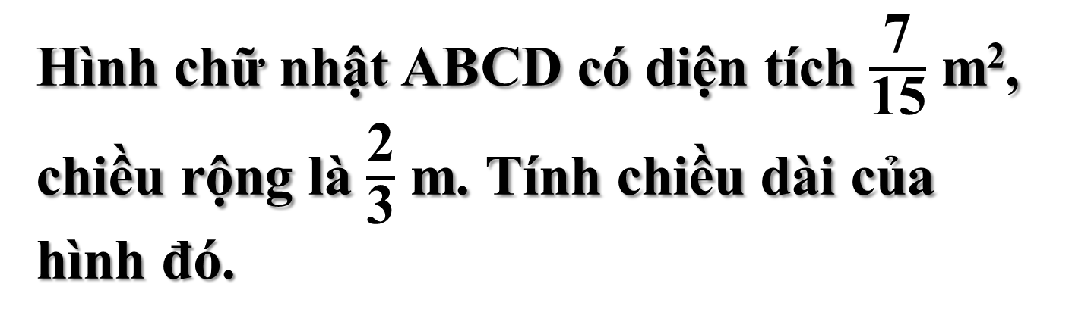
Hình chữ nhật ABCD có diện tích $\frac{\text{7}}{\text{15}}$ m², chiều rộng là $\frac{\text{2}}{\text{3}}$ m. Tính chiều dài của hình đó.
KHÁM
PHÁ
A
? m
B
7
23
m²
m
15
D
C
Chiều dài của hình chữ nhật là:
Muốn tìm chiều dài của hình chữ nhật ta làm thế nào?
$\frac{\text{7}}{\text{15}}$ : $\frac{\text{2}}{\text{3}}$
= ? m

Slide 12

Thứ ba, ngày 12 tháng 4 năm 2022
TOÁN
PHÉP CHIA PHÂN SỐ

Slide 13
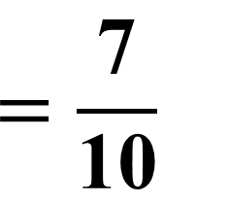
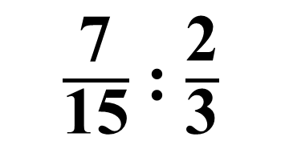

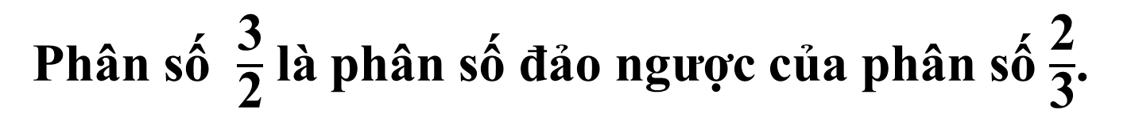
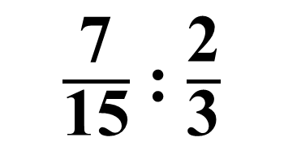
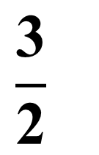
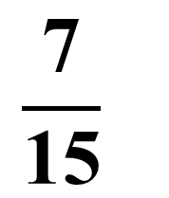
Ví dụ:
$\frac{\text{7}}{\text{15}}$ : $\frac{\text{2}}{\text{3}}$
= ?
Để thực hiện phép chia hai phân số, ta làm như sau:
Lấy phân số thứ nhất
$\frac{\text{7}}{\text{15}}$ : $\frac{\text{2}}{\text{3}}$
$$\frac{\text{7}}{\text{15}}$$
$$\frac{\text{3}}{\text{2}}$$
$$\frac{\text{21}}{\text{30}}$$
$$=\frac{\text{7}}{\text{10}}$$
=
x
=
nhân với
phân số thứ hai đảo ngược.
Phân số $\frac{\text{3}}{\text{2}}$là phân số đảo ngược của phân số $\frac{\text{2}}{\text{3}}$.
Phân số $\frac{\text{3}}{\text{2}}$ là phân số đảo ngược của phân số $\frac{\text{2}}{\text{3}}$.

Slide 14
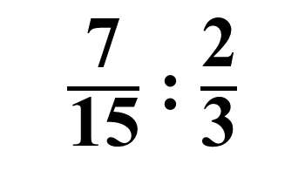
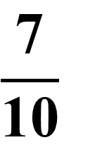
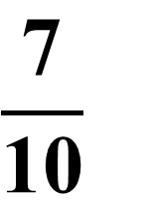
Bài giải
Chiều dài hình chữ nhật là:
$\frac{\text{7}}{\text{15}}$ : $\frac{\text{2}}{\text{3}}$
$$\frac{\text{7}}{\text{10}}$$
=
(m)
$$\frac{\text{7}}{\text{10}}$$
Đáp số:
m

Slide 15



GHI NHỚ
Vậy để thực hiện phép chia 2 phân số ta làm như thế nào?
Để thực hiện phép chia hai phân số, ta làm như sau: Lấy phân số thứ nhất nhân với phân số thứ hai đảo ngược.

Slide 16

LUYỆN TẬP

Slide 17
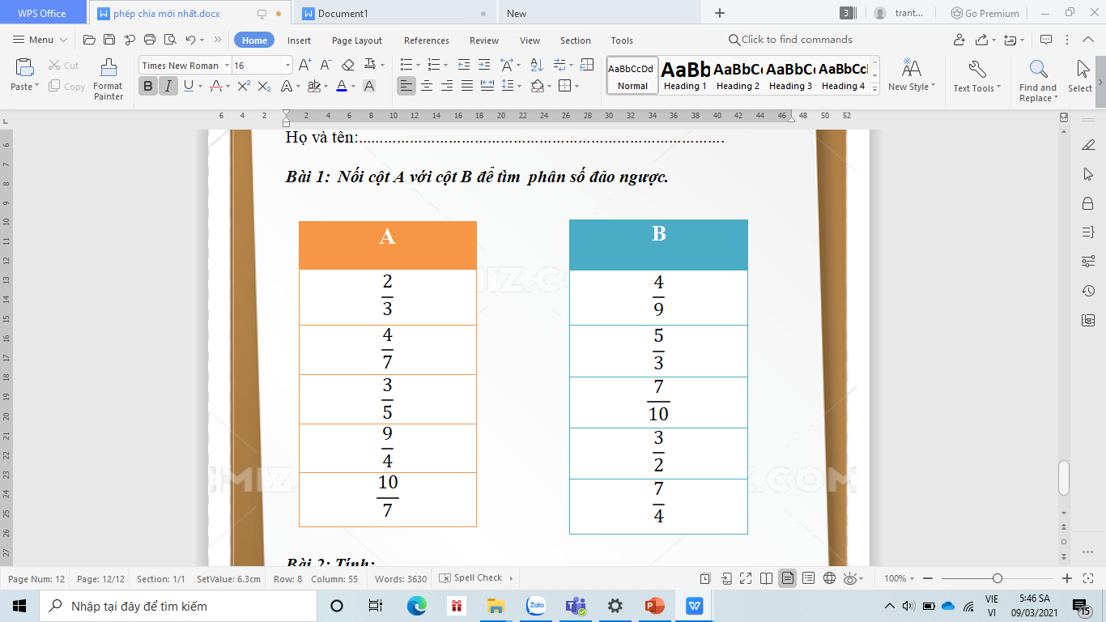
Bài 1: Nối cột A với cột B để tìm phân số đảo ngược

Slide 18
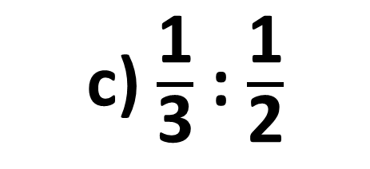
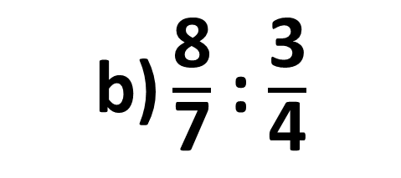

Bài 2: Tính
a) $\frac{\text{3}}{\text{7}}$ : $\frac{\text{5}}{\text{8}}$
c) $\frac{\text{1}}{\text{3}}$ : $\frac{\text{1}}{\text{2}}$
$\text{b}\text{)}\frac{\text{8}}{\text{7}}$ : $\frac{\text{3}}{\text{4}}$

Slide 19

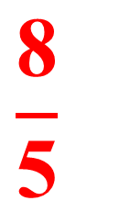
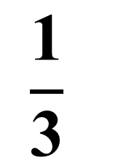
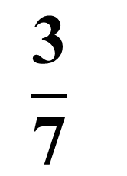
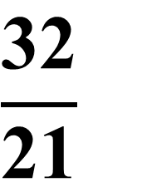
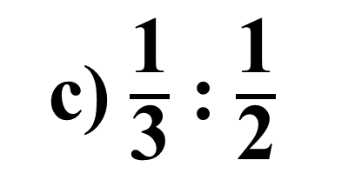
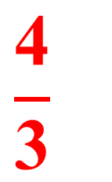
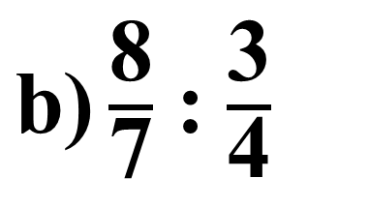
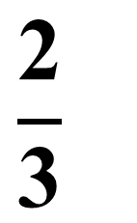
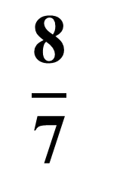
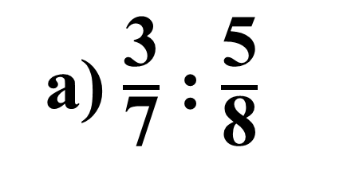
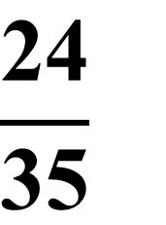

Bài 2: Tính
a) $\frac{\text{3}}{\text{7}}$ : $\frac{\text{5}}{\text{8}}$
$$\frac{\text{3}}{\text{7}}$$
$$\frac{\text{8}}{\text{5}}$$
$$\frac{\text{24}}{\text{35}}$$
=
x
=
$\text{b}\text{)}\frac{\text{8}}{\text{7}}$ : $\frac{\text{3}}{\text{4}}$
$$\frac{\text{8}}{\text{7}}$$
$$\frac{\text{4}}{\text{3}}$$
$$\frac{\text{32}}{\text{21}}$$
=
x
=
c) $\frac{\text{1}}{\text{3}}$ : $\frac{\text{1}}{\text{2}}$
$$\frac{\text{1}}{\text{3}}$$
$$\frac{\text{2}}{\text{1}}$$
$$\frac{\text{2}}{\text{3}}$$
=
x
=

Slide 20


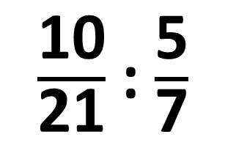
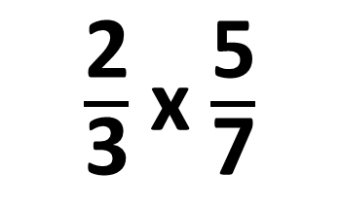
Bài 3: Tính
$\frac{\text{2}}{\text{3}}$ x $\frac{\text{5}}{\text{7}}$
$\frac{\text{10}}{\text{21}}$ : $\frac{\text{5}}{\text{7}}$

Slide 21


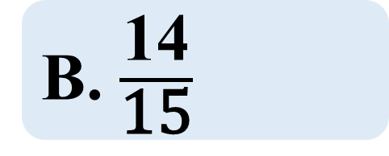
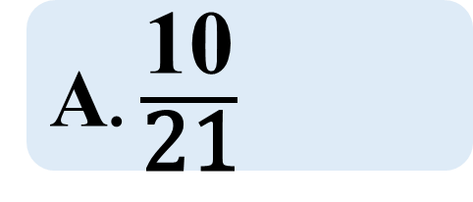

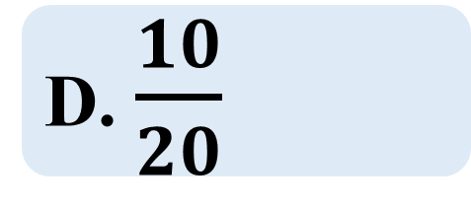
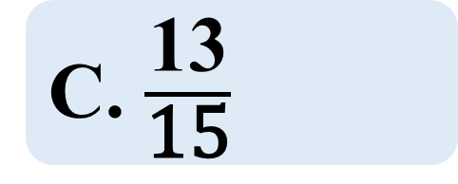
$\frac{\text{2}}{\text{3}}$ x $\frac{\text{5}}{\text{7}}$ = ?
A. $\frac{\text{10}}{\text{21}}$
B. $\frac{\text{14}}{\text{15}}$
C. $\frac{\text{13}}{\text{15}}$
D. $\frac{10}{20}$

Slide 22

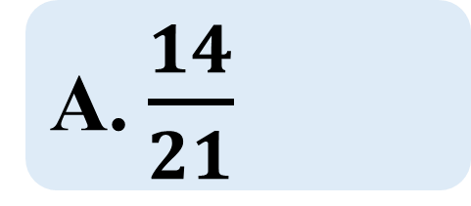
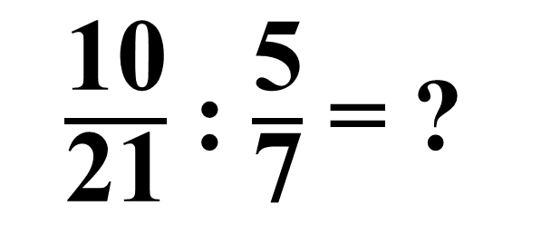
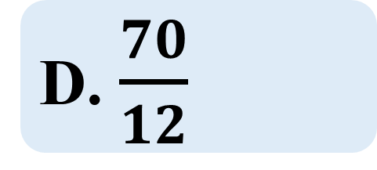
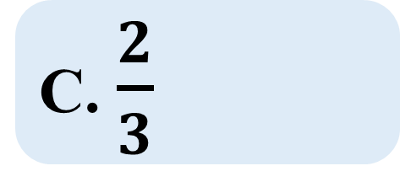
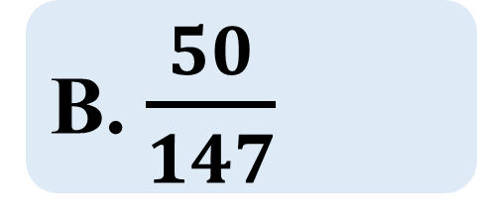
$\frac{\text{10}}{\text{21}}$ : $\frac{\text{5}}{\text{7}}$ = ?
A. $\frac{14}{21}$
B. $\frac{50}{147}$
C. $\frac{2}{3}$
D. $\frac{70}{12}$

Slide 23
Để thực hiện phép chia hai phân số, ta làm như thế nào?
Để thực hiện phép chia hai phân số, ta làm như sau: Lấy phân số thứ nhất nhân với phân số thứ hai đảo ngược.

Slide 24




Thu hoạch táo
1

Slide 25





Hãy chọn đáp án đúng nhất :
0
1
4
9
2
3
6
7
8
10
5
$\frac{2}{3}$ : $\frac{2}{3}$
A. $\frac{1}{3}$
B. $\frac{4}{3}$
C. $\frac{4}{9}$
D. 1

Slide 26





Hãy chọn đáp án đúng nhất :
0
1
4
9
2
3
6
7
8
10
5
$\frac{3}{2}$ : $\frac{5}{3}$
A. $\frac{15}{6}$
B. $\frac{5}{2}$
C. $\frac{9}{10}$
D. $\frac{10}{9}$

Slide 27




Hãy chọn đáp án đúng nhất :
1
4
9
0
2
3
6
7
8
10
5
$\frac{4}{3}$ $x$ $\frac{4}{3}$
A. $\frac{16}{3}$
B. $\frac{16}{9}$
C. $\frac{4}{9}$
D. 1

Slide 28


Tiết học đến đây là kết thúc. Chúc các em học tốt.

